Slide 1




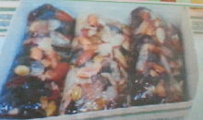
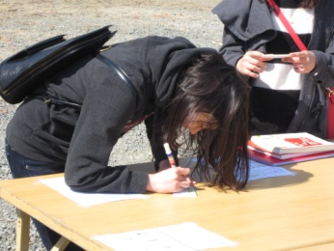
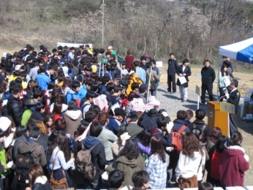
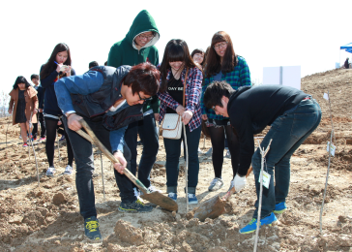
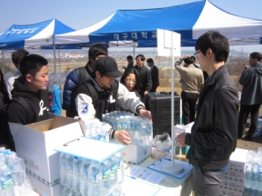
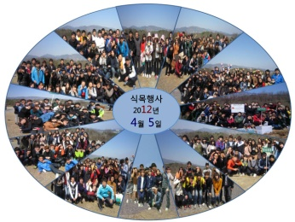

우리 함께 나무도 심고 간식도 먹어요
“청년, 나무를 심다”
(나의 이름으로 “DREAM" 나무 심기)
.
♥행사일시 : 2013. 4. 3 (수) 10시~
♥신청대상 : 2013학년도 신입생
♥ 행사장소 : 향토생활관 북편 수목지
♥ 신청기간 : 2013. 3. 21(목) ~ 26(화)(단과대학별 각 50명 선착순 마감)
♥신청방법 : 종합정보시스템▶학생업무▶기타▶나무심기행사 신청
문의사항은
850-5555

